Slide 1
Область: Коммуникация Раздел: Основы грамоты Тема: Звуковой анализ слова «Семья». Составление предложений
ГККП «Детский сад № 13 «Кораблик»
г. Темиртау
Воспитатель: Фарналь А.Н.

Slide 2
Задачи:
Продолжать учить детей проводить звуковой анализ слова. Учить подбирать слова-антонимы. Учить составлять сложно-сочиненные предложения
Развивать познавательную активность детей, в процессе расширения знаний о семье
Воспитывать любовь и уважение к близким членам своей семьи

Slide 3
Уважаемые родители!
Объясните, пожалуйста, ребёнку задания, сфотографируйте его в процессе их выполнения и поделитесь этой информацией с воспитателем. Спасибо за помощь!

Slide 4
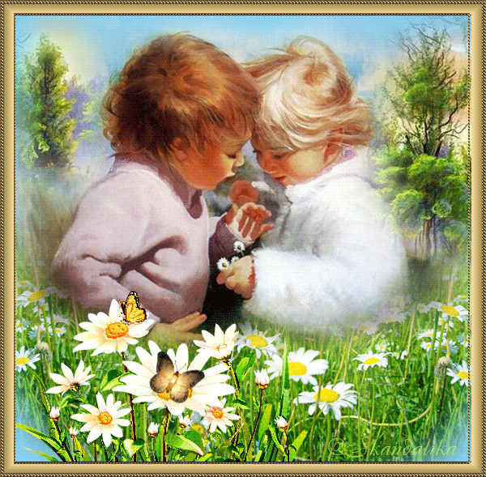
Здравствуйте, дорогие ребята!
Собрались все дети в круг.
Я - твой друг и ты - мой друг.
Крепко за руки возьмёмся
И друг другу улыбнёмся .

Slide 5
Прежде чем начнем занятие, я хочу чтобы вы догадались и сказали, о чем мы с вами будем сегодня говорить

Slide 6
- Как назвать всех этих людей одним словом?
Ребята, мы сегодня с вами поговорим о семье.
Что такое «семья»?
Назовите членов семьи?
Семья – это папа, мама, их дети. Это люди, которые живут вместе и очень друг друга любят, заботятся друг о друге.

Slide 7
Я получила письмо от семьи. У них сын Егор, он уже ходит в школу. Вы тоже скоро пойдете в школу, а вот готовы ли вы?
Егор хочет это проверить. Он прислал нам задания .

Slide 8
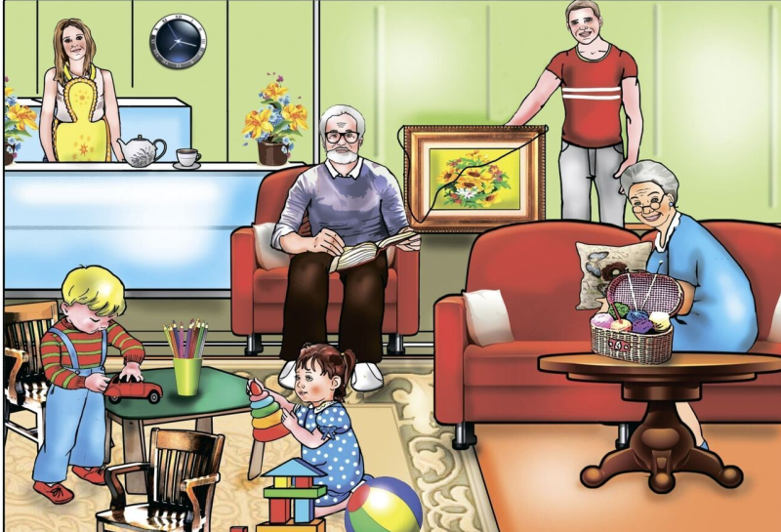
Придумайте предложение.
Ребята, посмотрите на картину.
Кто на ней изображен?
Чем занимаются члены семьи?
Мы уже составляли схемы предложений. Вот и сейчас, придумайте предложение о каждом из членов семьи

Slide 9
Посчитайте, сколько слов в каждом предложении.
Мама готовит ужин (3)
Дети играют (2)
Дедушка читает книгу (3)
Бабушка вышивает (2)
Папа вешает картину (3)

Slide 10
Подберите схему
Мама готовит ужин
Дети играют
Дедушка читает книгу
Бабушка вышивает
Папа вешает картину

Slide 11
игра «Наоборот»
Мама –
Старший –
Бабушка –
Большой –
Дочь –
Высокий –
Старше –
Старый –
Сестра –
Выше –
Тетя –
Больше –

Slide 12
Проверь себя
Мама – папа
Старший – младший
Бабушка – дедушка
Большой – маленький
Дочь – сын
Высокий – низкий
Старше – моложе
Старый - молодой
Сестра – брат
Выше – ниже
Тетя – дядя
Больше – меньше.

Slide 13
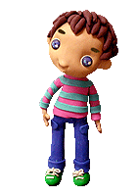
Ребята, Егор просит помочь закончить предложения.
Папа старше сына, а …
сын младше папы.
Внук младше дедушки, а …
дедушка старше внука.
Мама выше дочки, а …
дочка ниже мамы.

Slide 14
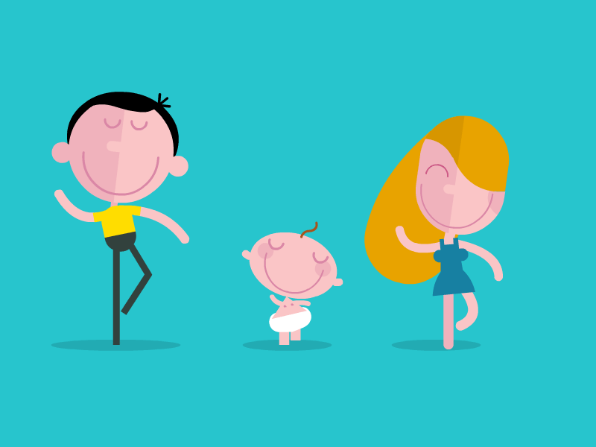
Физ.минутка «Семья»
Раз, два, три, четыре (хлопки в ладоши)
Кто живет у нас в квартире? (повороты в стороны с подниманием плеч)
Раз, два, три, четыре, пять (Хлопки в ладоши)
Всех могу пересчитать; (указательным пальцем пересчитывают)
Папа, мама, брат, сестренка,
Кошка Мурка, два котенка,
Мой щегол, сверчок и я-
Вот и вся наша семья! (загибают поочередно пальцы на руке)

Slide 15
Следующее задание «Звуковой анализ слова» Что это за задание? Прежде чем будем разбирать слово, отгадайте загадку.
Без чего на белом свете
Взрослым не прожить и детям?
Кто поддержит вас, друзья?
Ваша дружная...
СЕМЬЯ

Slide 16
Давайте сделаем звуковой анализ этого слова
СЕМЬЯ
Сколько звуков в этом слове?
5
Какой первый звук в слове «семья» Назовите.
С*
Какой он?
Мягкий согласный звук

Slide 17
Давайте сделаем звуковой анализ этого слова
Какой второй звук в слове «семья» Назовите.
Э
Какой он?
гласный
Какой третий звук в слове «семья» Назовите.
М*
Какой он?
Мягкий согласный звук

Slide 18
Дети, послушайте последние звуки в слове «семья» ( Я)- /йа/
Звук Й. Какой он?
Мягкий согласный звук
Звук А. Какой он?
Гласный

Slide 19
У нас получилось слово «Семья»
Так сколько звуков в слове «семья»?
В слове « семья» пять звуков

Slide 20
Вот мы и справились с заданиями от Егора. Я готова сообщить ему о ваших успехах. Я думаю, он будет доволен вашими результатами
Какие задания были интересными, и понравились вам больше?
Что вызвало трудности?

Slide 21
До новых встреч!

